Slide 1



TẬP LÀM VĂN
  ÔN TẬP VỀ TẢ CÂY CỐI

Slide 2
Khởi động
Câu 1 : Hãy kể những thể loại trong văn miêu tả?
?
Câu 2: Nêu cấu tạo bài văn miêu tả cây cối? Đó là những phần nào?

Slide 3
Thứ tư, ngày 23 tháng 3 năm 2022
Tập làm văn:
Ôn tập về tả cây cối
Mục tiêu:
- Củng cố hiểu biết về văn tả cây cối: Cấu tạo của bài văn miêu tả cây cối và trình tự miêu tả. Những giác quan đ­­ược sử dụng để quan sát . Những biện pháp tu từ đư­­ợc sử dụng trong bài văn.
- Khắc sâu kiến thức, nâng cao kĩ năng làm bài văn tả cây cối.

Slide 4
Thứ tư, ngày 23 tháng 3 năm 2022
Tập làm văn:
Ôn tập về tả cây cối
1/Đọc bài văn dưới đây và trả lời câu hỏi:
Cây chuối mẹ

Slide 5
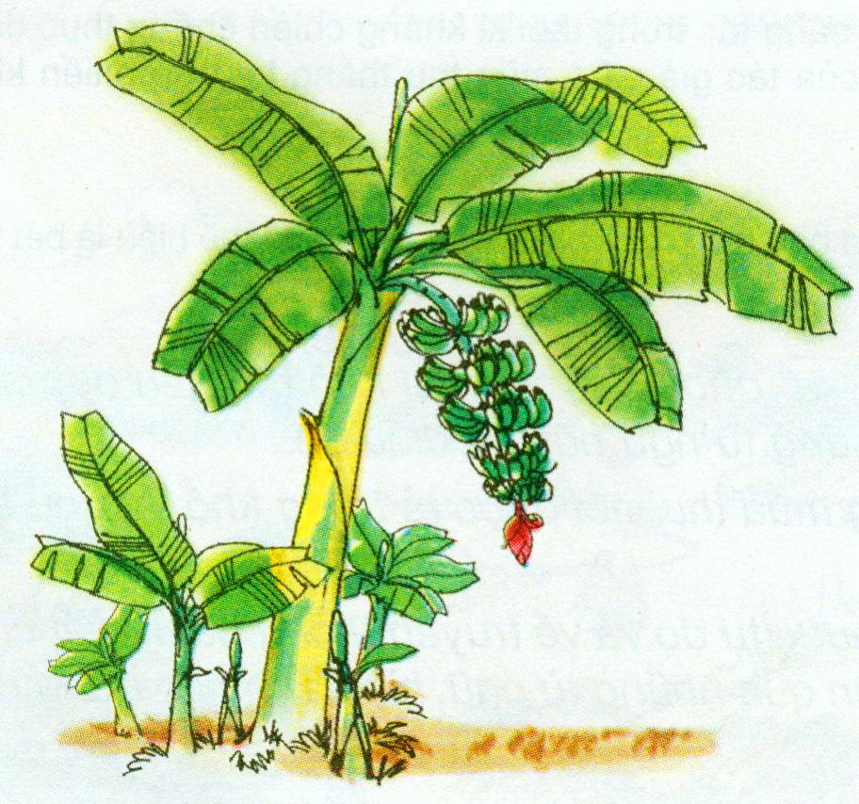
Cây chuối mẹ
Mới ngày nào nó chỉ là cây chuối con mang tàu lá nhỏ xanh lơ, dài như lưỡi mác, đâm thẳng lên trời. Hôm nay nó đã là cây chuối to, đĩnh đạc, thân bằng cột hiên, các tàu lá ngả ra mọi phía như những cái quạt lớn, quạt mát cả góc vườn xanh thẫm. Chưa được bao lâu, nó đã nhanh chóng thành mẹ. Sát chung quanh nó, dăm cây chuối bé xíu mọc lên từ bao giờ.
Cổ cây chuối mẹ mập tròn, rụt lại. Vài chiếc lá ngắn cũn cỡn, lấp ló hiện ra đánh động cho mọi người biết rằng hoa chuối ngoi lên đến ngọn rồi đấy.
Cái hoa thập thò, hoe hoe đỏ như một mầm lửa non. Nó càng ngày càng to thêm, nặng thêm, khiến cây chuối nghiêng hẳn về một phía.
Khi cây mẹ bận đơm hoa, kết quả thì các cây con cứ lớn nhanh hơn hớn.
Để làm ra buồng, ra nải, cây mẹ phải đưa hoa chúc xuôi sang một phía. Lẽ nào nó đành để mặc cái hoa to bằng cái chày giã cua hoặc buồng quả to bằng cái rọ lợn đè giập một hay hai đứa con đứng sát nách nó?
Không, cây chuối mẹ khẽ khàng ngả hoa sang cái khoảng trống không có đứa con nào.
Phạm Đình Ân

Slide 6
Bài 1:
a. Cây chuối trong bài văn trên được miêu tả theo trình tự nào? Em có thể tả cây cối theo trình tự nào nữa?
b. Cây chuối đã được miêu tả theo cảm nhận của các giác quan nào? Em còn có thể quan sát cây cối bằng những giác quan nào nữa?
c. Tìm các hình ảnh so sánh, nhân hoá được tác giả sử dung để tả cây chuối.

Slide 7
Thứ sáu ngày 11 tháng 3 năm 2022
Tập làm văn:
Ôn tập về tả cây cối
Bài 1: Cây chuối mẹ
a. Cây chuối trong bài văn trên được miêu tả theo trình tự nào? Em có thể tả cây cối theo trình tự nào nữa?
- Cây chuối được miêu tả theo từng thời kỳ phát triển của cây (cây chuối con- cây chuối to- cây chuối mẹ).
- Có thể tả cây cối theo trình tự: tả bao quát cây cối rồi tả chi tiết từng bộ phận của cây.
b. Cây chuối đã được miêu tả theo cảm nhận của các giác quan nào? Em còn có thể quan sát cây cối bằng những giác quan nào nữa?
Thị giác, thính giác, xúc giác, …

Slide 8
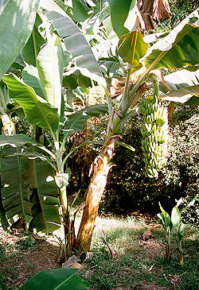
Tả theo từng
thời kỳ phát
triển của cây.
cây chuối mẹ.
cây chuối to
cây chuối con

Slide 9
Thứ sáu ngày 11 tháng 3 năm 2022
Tập làm văn:
Ôn tập về tả cây cối
Bài 1: Cây chuối mẹ
c. Tìm các hình ảnh so sánh, nhân hoá được tác giả sử dung để tả cây chuối.
Tác giả đã nhân hóa cây chuối bằng cách gắn cho cây chuối những từ ngữ:
- Chỉ đặc điểm phẩm chất của người: đĩnh đạc, thành mẹ, hơn hớn, bận, khẽ khàng
- Chỉ hoạt động của người: đánh động cho mọi người biết, đưa, đành để mặc.
- Chỉ những bộ phận đặc trưng của người: cổ, nách.

Slide 10
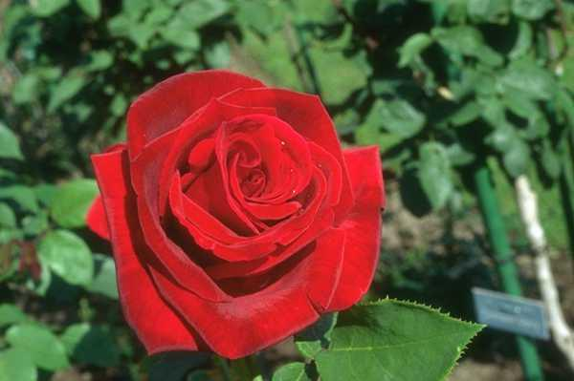
Bài 2:
Viết một đoạn văn ngắn tả một bộ phận của cây (lá hoặc, quả, rễ ,thân).

Slide 11
Thứ sáu ngày 11 tháng 3 năm 2022
Tập làm văn:
Ôn tập về tả cây cối
Bài 2:
- Chọn một bộ phận của cây để tả
- Chọn cách miêu tả từ khái quát rồi tả chi tiết hoặc tả sự biến đổi của bộ phận đó theo thời gian.
- Chú ý dùng các biện pháp tu từ so sánh, nhân hóa khi miêu tả để đoạn văn hay và sinh động.
Đoạn văn phải đủ 3 phần: - Mở đoạn.
- Thân đoạn.
- Kết đoạn.

Slide 12
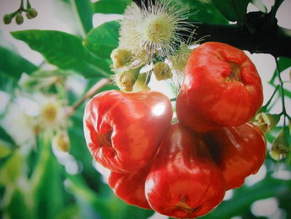

Slide 13
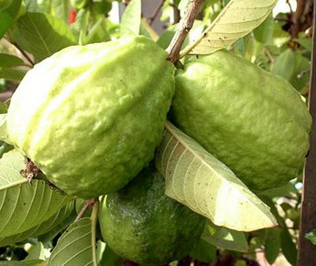
Thứ ba ngày 13 tháng 3 năm 2018
Tập làm văn
Ôn tập về tả cây cối

Slide 14
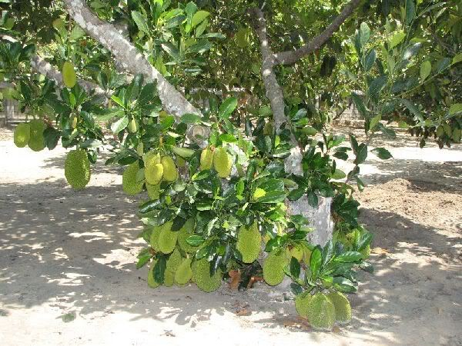
Thứ ba ngày 13 tháng 3 năm 2018
Tập làm văn
Ôn tập về tả cây cối

Slide 15
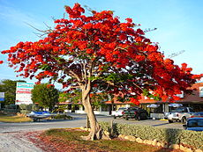
Thứ ba ngày 13 tháng 3 năm 2018
Tập làm văn
Ôn tập về tả cây cối

Slide 16
Bài 2:
Viết một đoạn văn ngắn tả một bộ phận của cây (lá hoặc, quả, rễ ,thân).
Tiêu chí:
Viết đúng yêu cầu.
Hình thức một đoạn văn.
Cách dùng từ, diễn đạt câu văn.

Slide 17
Viết đoạn văn tả thân hoa hồng:
(1)Thân hoa hồng vàng cũng giống như những bông hoa hồng khác.(2)Nó có một thân nhỏ chỉ to bằng chiếc đũa có màu xanh vô cùng cứng cáp như lâu đài cao xa của nàng công chúa Tóc Mây, đỡ lấy bông hoa xinh đẹp.(3)Trên thân là những chiếc gai nhỏ sờ vào hơi ram ráp.(4) Xuất hiện trên đó là vài chiếc gai nhọn giống như những anh chàng dũng sĩ đang bảo vệ các công chúa hoa hồng vàng của mình .

Slide 18
Viết đoạn văn tả lá xoài;
(1)Qua tháng giêng, cành lá xoài trở nên rườm rà xanh mướt.(2) Lá xoài cũng khá đặc biệt thon dài, một mặt nhẵn bóng còn mặt kia mờ mờ như phủ phấn.(3) Gân lá xoài đối xứng nhau nối đều ra hai bên cuống lá.(4)Gân lá có màu xanh rêu, chúng không xanh mướt như phiến lá. (5)Vò nhẹ lá xoài em ngửi thấy mùi xoài chua chua, man mát như mùi quả xoài xanh non.(6) Lá xoài rụng xuống gốc vào tháng mười một, tháng chạp âm lịch rồi qua tháng giêng xoài ra hoa trắng cành. (7)Trong vòm lá xanh mướt hoa xoài “dọn mình” đón quả.(8)Tháng năm, tháng sáu nhìn lên cành, em thấy quả xoài lớn lên, to trái, lúc lũi chen nhau trong vòm lá xanh biếc.

Slide 19
Viết đoạn văn tả quả đào:
(1)Những quả đào vừa chín trên cây đào nhà bác Lê trông thật thích mắt.(2) Quả bầu bĩnh, to bằng nắm tay đứa trẻ.(3)Vỏ hồng thẫm pha lẫn sắc vàng.(4) Một lớp lông tơ mịn màng phủ trên bề mặt.(5) Khi cắn vào mới biết cùi đào rất dày, mọng nước, ngọt lịm và thơm một vị thơm ngát rất đặc biệt.(6)Em vốn không thích ăn đào vì cho rằng đó chỉ là thứ quả đẹp mã, giờ mới hiểu đào ngon biết chừng nào.

Slide 20
Củng cố
Nêu cấu tạo bài văn tả cây cối
Cấu tạo của bài văn tả cây cối
I. Mở bài :
Giới thiệu cây sẽ tả (cây được trồng ở đâu? Thuộc loại cây gì ?)
II.Thân bài :
a.Tả bao quát: Hình dáng của cây khi nhìn từ xa? Lúc đến gần ?
b.Tả chi tiết :
- Gốc, rễ, thân, cành, nhánh, tán cây, lá, hoa, quả.
- Sự phát triển của cây.
*Cảnh vật xung quanh tác động đến cây: nắng, gió, khí hậu, chim chóc, con người....
III. Kết bài : Nêu lợi ích của cây, tình cảm của người tả về cây.

Slide 21
Dặn dò
Hoàn thiện bài tập
Chuẩn bị bài sau: Tả cây cối (Kiểm tra viết) tr 99

Slide 22





Chúc các em chăm ngoan, học giỏi

